Slide 1
PATOLOGIA GENERALE
Alberto Tommasini
alberto.tommasini@burlo.trieste.it

Slide 2
IMMUNOLOGIA, INFIAMMAZIONE E RIPARAZIONE
IMMUNITA’ NATURALE
E’ mediata da tutte le cellule, ma in particolare da macrofagi, granulociti, cellule dendritiche e cellule natural killer
Dipende da recettori (TLR o Toll like receptors) che riconoscono caratteristiche comuni a più patogeni diversi (PAMPs = pattern molecolari associati ai patogeni) o a molecole rilasciate da tessuti danneggiati (DAMPs = pattern molecolari associati al danno)
Esercita la sua azione:
Producendo enzimi che digeriscono componenti dei tessuti danneggiati e dei patogeni
Fagocitando ed eliminando patogeni e detriti cellulari
Producendo sostanze infiammatorie (chemochine e citochine) che orchestrano i primi momenti dell’infiammazione e della riaprazione dei tessuti

Slide 3
IMMUNOLOGIA, INFIAMMAZIONE E RIPARAZIONE
IMMUNITA’ ADATTATIVA
E’ mediata dai Linfociti (T e B)
Durante la maturazione, generazione casuale di miliardi di diverse specificità recettoriale per mezzo di ritaglio di farmmenti di DNA
Eliminazione nel timo dei linfociti T con recettori «pericolosi» o «auto-reattivi»
Selezione e proliferazione di linfociti che incontrano nei linfonodi i loro bersagli molecolari (antigeni)
L’immunità adattativa mantiene la memoria specifica delle molecole riconosciute
E’ rinforzata dai vaccini
I linfociti B producono gli anticorpi

Slide 4
Riparazione del danno tissutale
Riconoscimento del danno e reazione seguito da infiammazione, proliferazione, rimodellamento
Rigenerazione
Sostituzione
Per entrambe le modalità è previsto l’intervento di cellule (soprattutto macrofagi e fibroblasti) che coordinano la riparazione tramite la produzione e il rilascio di citochine e fattori di crescita
Notes:
4

Slide 5
Rigenerazione
Si verifica nei tessuti labili (epiteli) e stabili (epatociti, pneumociti, epitelio dei tubuli renali)
La lesione tessutale non ha intaccato profondamente il tessuto connettivo di supporto (per es., ferite superficiali)
I tessuti vengono ricostruiti da cellule uguali o molto simili a quelle danneggiate

Slide 6
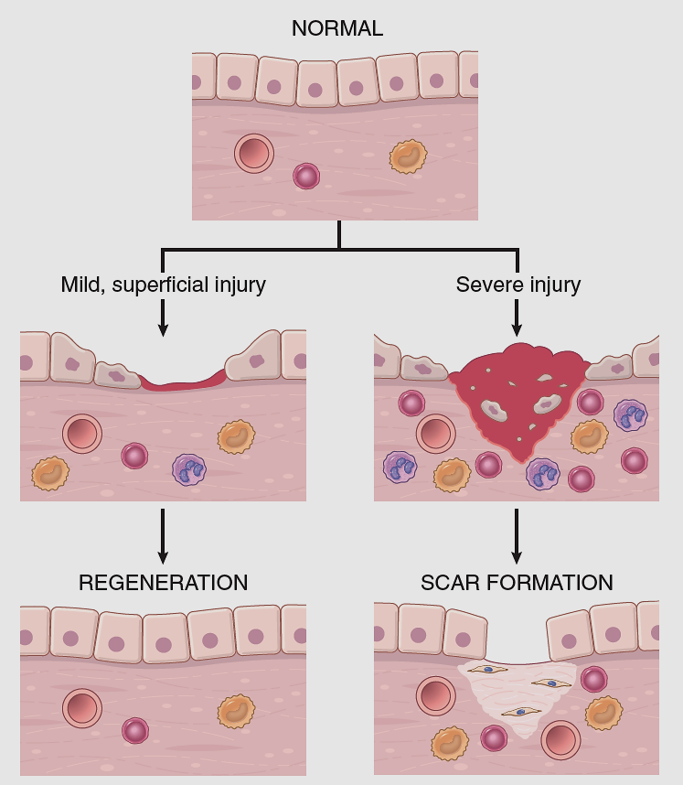
Riparazione del danno tissutale
Risoluzione:
modesto danno tessutale, rigenerazione, rapido ripristino dell’omeostasi
Notes:
6

Slide 7
Sostituzione: riparazione con deposizione di tessuto connettivo cicatriziale
Si verifica sempre nei tessuti perenni incapaci di rigenerare (cellule nervose, miocardiociti, cellule muscolari scheletriche)
Coinvolge anche i tessuti labili e stabili in presenza di lesioni gravi ed estese (ferite profonde, estesa e marcata necrosi, ecc.)
In presenza di danno prolungato, spesso sostenuto da grave flogosi cronica, la deposizione di una grande quantità di collagene sfocia in fibrosi

Slide 8
Riparazione del danno tissutale
Risoluzione:
modesto danno tessutale, rigenerazione, rapido ripristino dell’omeostasi
Sostituzione del tessuto danneggiato con connettivo (cicatrice, fibrosi);
(1) esteso danno tissutale (anche matrice extracellulare);
(2) sempre in tessuti che non rigenerano
Notes:
8

Slide 9
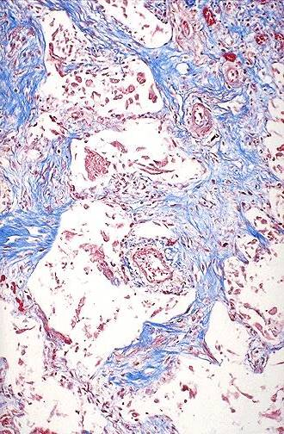
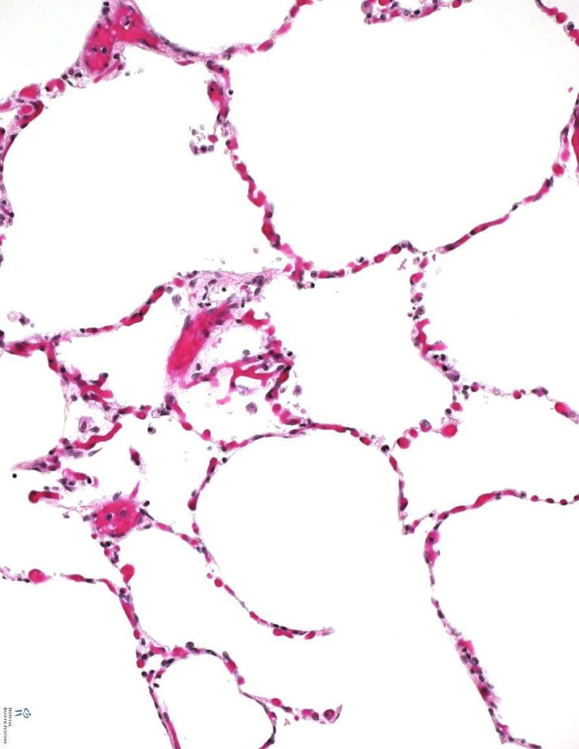
Pulmonary fibrosis (stained for collagen)
fibrotic lung
normal lung

Slide 10
Guarigione con formazione di cicatrici
Intervento della risposta infiammatoria
Angiogenesi o neovascolarizzazione
Migrazione e proliferazione dei fibroblasti
Deposizione di matrice extracellulare
Rimodellamento (maturazione e organizzazione del tessuto fibroso cicatriziale)

Slide 11
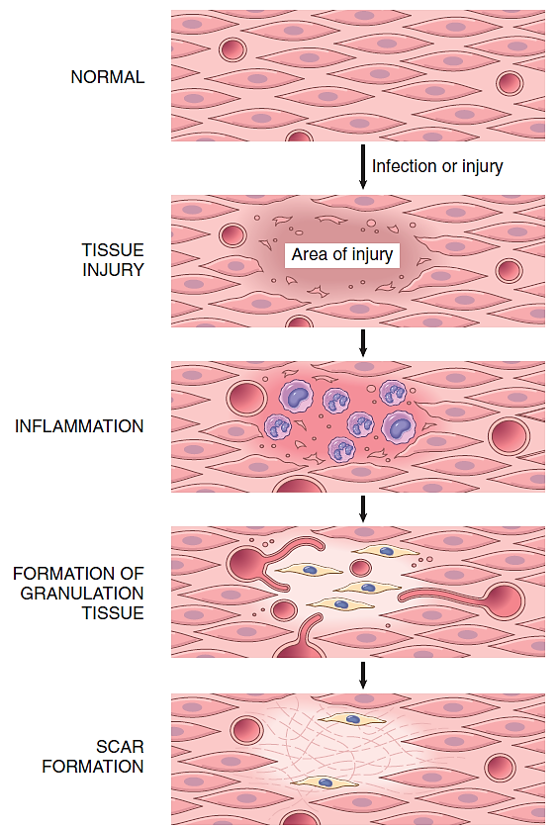
Ruolo della risposta infiammatoria nel processo multifasico di guarigione
Rimozione del tessuto danneggiato
Rilascio di mediatori: formazione del «tessuto» di granulazione che precede e favorisce il definitivo processo di cicatrizzazione

Slide 12
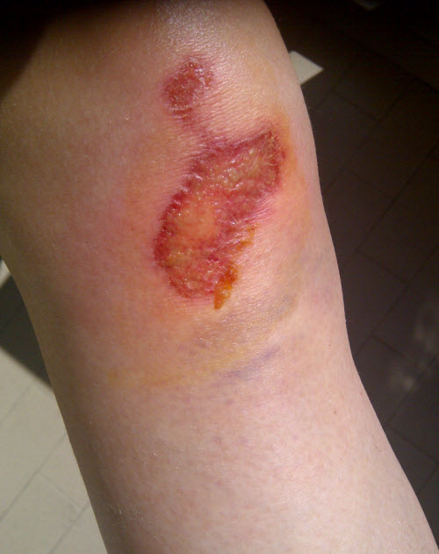
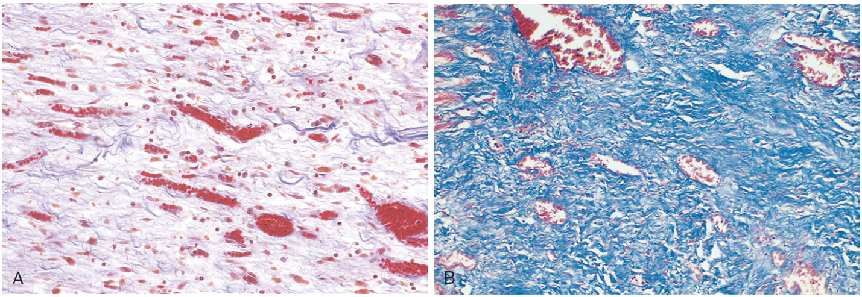
«tessuto» di granulazione
cicatrice matura
connettivo compatto
poche cellule
scarsa vascolarizzazione
macrofagi
fibroblasti
vasi neoformati
connettivo lasso
colorazione bluastra specifica per il collagene

Slide 13
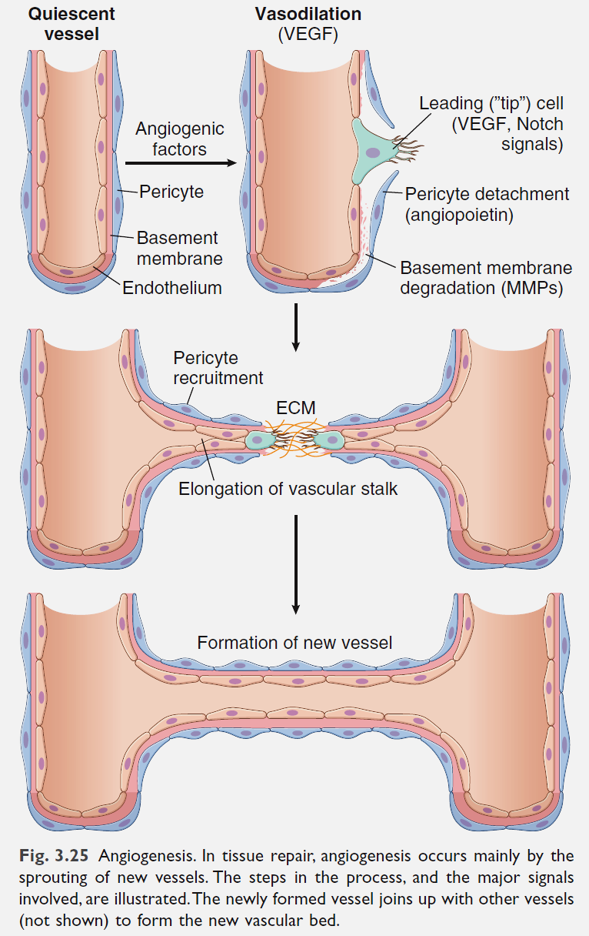
Neo-angiogenesi: formazione di nuovi vasi da vasi pre-esistenti
produzione fattori proangiogenici:
- VEGFs: vascular endothelium GF
- angiopoietine
attivazione cellule endoteliali
proliferazione e migrazione
gemmazione
stabilizzazione vasi neoformati

Slide 14
Migrazione e proliferazione dei fibroblasti, deposizione di ECM
Principali mediatori FATTORI DI CRESCITA
Platelet-derived growth factor (PDGF)
Epidermal GF (EGF)
Fibroblast GF (FGF)
Transforming GF-β (TGF-β)
Prodotti da macrofagi, c. endoteliali, piastrine e fibroblasti

Slide 15
LE LESIONI CUTANEE
Le lesioni cutanee sono aree anatomiche con perdita tissutale e/o degli annessi con/senza esposizione dei tessuti sottostanti. Sono caratterizzate da alterazione morfologica e spesso funzionale della continuità degli strati tegumentari superficiali, che nei casi più gravi può approfondirsi agli strati sottocutanei profondi fino a raggiungere l’osso.
ACUTE: ferite
CRONICHE: ulcere
Scalise, Alessandro. Lesioni cutanee croniche (Italian Edition) (p. 9). Edra. Kindle Edition.

Slide 16
L’ulcera cutanea non deve essere considerata come malattia a sé, ma come manifestazione secondaria o accessoria, relativa a un altro processo morboso di cui è nel contempo sintomo e segno.
Qualunque sia la causa, si genera uno stato di ridotta tensione parziale di ossigeno tissutale (ipossia).
Da qui, si crea un circolo vizioso che si autoalimenta fino anche ad arrivare alla cronicità della patologia ulcerativa

Slide 17
Venosa, insufficienza valvolare del circolo superficiale o post-trombotica del circolo profondo, insufficienza delle vene comunicanti, ipoplasia/aplasia delle valvole, debolezza della parete venosa, alterazione del collagene della parete vasale, angiodisplasia, compressione di origine neoplastica, tromboflebite, rottura di varici; p
Arteriosa: arteriosclerosi, trombosi (microe macrotrombi), embolie periferiche da fibrina o da piastrine, emboli di colesterolo, fibrillazione atriale, aneurisma, ateromasia, morbo di Buerger, anastomosi artero-venosa congenita o traumatica, trauma, procedure vascolari ecc.;
Neuropatica da diabete, alcolismo, paresi di parete vasale, paraplegia, sclerosi multipla;
Vasculitica: vasculiti, leucocitoclasica dei piccoli vasi, granulomatosi di Wegener, Churg-Strauss, porpora di Schoenlein-Henoch, crioglobulinemia, panarterite nodosa, malattia di Kawasaki, polimialgia reumatica, malattia di Takayasu, artrite reumatoide, lupus eritematoso sistemico, sclerodermia, dermatomiosite, periarterite nodosa;
Disordini del microcircolo: sclerodermia, sindrome di Raynaud, aumentata viscosità ematica paraneoplastica o da leucemia o da iperfibrinogenemia ecc
Malattie metaboliche: diabete, necrobiosi lipoidica, gotta, omocistinuria ecc.;
Insulti chimici o fisici: ulcere da pressione, trauma, congelamento, elettricità, agenti caustici, scleroterapia, droghe, emotrasfusione, calcio, chemioterapici, farmaci;
Malattie cutanee ulcerative: Pyoderma gangrenosum, panniculite, sarcoidosi, lupus eritematoso sistemico, malattia di Behçet, sclerodermia, lichen planus, Crohn cutaneo, necrosi adiposa, linfedema;
Tumori ulcerativi: carcinomi basocellulare e spinocellulare, melanoma…
Disordini ematologici: anemia falciforme, sferocitosi ereditaria, talassemia, piastrinosi;
Infezioni: erisipela bollosa, fascite necrotizzante da Streptococcus haemolyticus, gangrena gassosa, osteomielite, meningococco, tubercolosi cutanea, infezioni da herpes,
Da immobilità: artrosi, artrite reumatoide, paresi a varia eziologia, parae tetraplegia; dovute a reazioni da farmaci: iniezione intralesionale di steroidi, ulcere da vaccini, ulcere da stravasi.

Slide 18
LIQUIDI
Facilitano macerazione, infezione e colliquazione Eccessiva evaporazione: facilita
NUTRIENTI
Eccessiva disponibilità di nutrienti per batteri: glucidi in diabete
OSSIGENO
Mancanza di ossigeno facilita necrosi e ostacola riparazione. Favorisce germi ANAEROBI
Il flusso ematico è ostacolato dalla pressione (piaghe da decubito)
TEMPERATURA
Ischemia da freddo

Slide 19
LESIONI O PIAGHE DA DECUBITO
Lesione della cute e degli strati sottostanti con evoluzione necrotica (può raggiungere muscoli e ossa)
Conseguenza di compressione con stress dei tessuti e ostacolo al flusso sanguigno e alla nutrizione cellulare.
• occipite • padiglione auricolare • spalla • scapola • processo spinoso • gomito • cresta iliaca • grande trocantere • sacro • tuberosità ischiatica • ginocchio • malleolo • tallone

Slide 20
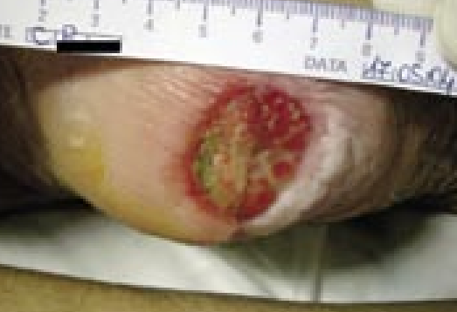
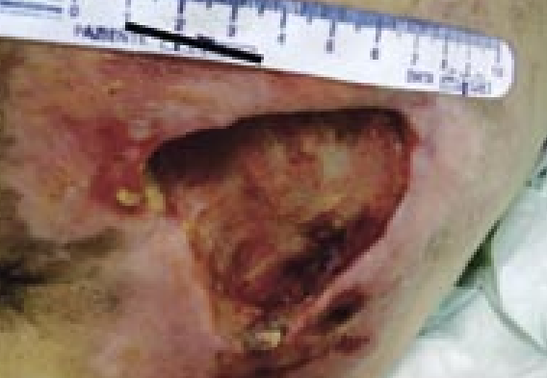

Slide 21
Scala di Braden: rischio di lesioni da decubito:
percezione sensoriale
umidità
attività motoria
nutrizione
frizione e scivolamento
mobilità
Segni iniziali: arrossamento della zona, dolenzia, cianosi lieve, aumento del termo tatto
Cure igieniche non alcoliche: acqua tiepida e saponi a ph fisiologico, asciugare per tamponamento
In caso di incontinenza prodotti barriera
Evitare eccessiva secchezza o eccessiva umidità

Slide 22
Attività fisica, mobilizzazione, fisioterapia (evitare frizioni, pieghe lenzuola) Cambio posizione
Ausili per ridurre e distribuire pressioni
Appropriata nutrizione
Materasso antidecubito

Slide 23
stadio I: la pelle è arrossata e se premuta non diventa bianca;
stadio II: è presente una vescica o una ferita aperta e l'area circostante può essere rossa o irritata;
stadio III: è presente una vera e propria apertura della pelle, detto cratere, che indica il danneggiamento delle strutture sottostanti l'epidermide;
stadio IV: i danni coinvolgono muscoli e ossa e, a volte, tendini e articolazioni.

Slide 24
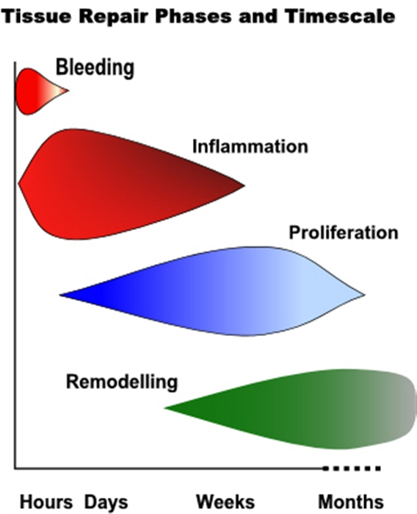

Slide 25
SUPPORTI PER FAVORIRE LA RIPARAZIONE
Gel con collagene (scaffold idratati)
Fattori di crescita (ad esempio di PRP = plasma ricco di piastrine)
Cellule di supporto (cellule mesenchimali pluripotenti)

Slide 27
IMMUNOPATOLOGIA
Inizio del ‘900 Clemens Von Pirquet,
malattia da siero simile al quadro di una virosi: ipotesi che alcuni sintomi delle nostre malattie derivino dalla risposta del sistema immunitario (simili in infezione e m. da siero)
creò il termine ALLERGIA, che in base all’etimologia significa «Altra Attività»
L’allergia che intendiamo oggi è solo una modalità di questa «altra attività»
Il sistema immunitario è capace di diverse azioni rivolte a mantenere l’equilibrio del nostro organismo in seguito a infezioni o altri tipi di alterazioni cellulari (inclusi la necrosi o la trasformazione tumorale)
A volte, gli strumenti immunitari sviluppati per questi fini possono essere utilizzati in modo esagerato o incongruo e creare patologia immuno-mediata o immunomediata

Slide 28
Alcuni esempi
OBIETTIVI FISIOLOGICI MECCANISMI TIPO DI MALATTIE
Difesa da parassiti penetrati attraverso la pelle
Mastociti, Granulociti eosinofili, IgE
Allergie
Difesa da corpi estranei
Reazione granulomatosa
Malattia infiammatoria dell’intestino
Distruzione di cellule infettate o trasformate
Azioni citotossiche
Distruzione delle beta cellule del pancreas nel diabete
Tiroidite di Hashimoto
La reazione immunopatologia dipende da un utilizzo esagerato o improprio di strumenti nati per altro
Le ragioni dell’errore sono dovute alla coincidenza di diversi fattori genetici e ambientali (multifattoriali)

Slide 29
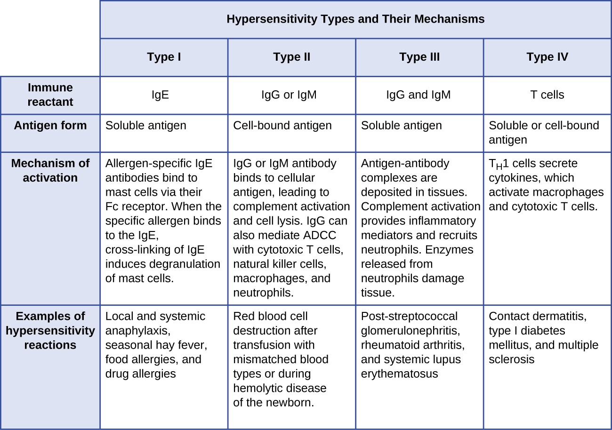
Tipi di ipersensibilità

Slide 30
TIPO I
Allergia più comune alterazione
Esposizione (allergene). Proteine ambientali
Produzione di IgE che legano i recettori Fc sulle mast cellule
Basofili e eosinofili prendono parte alle lesioni

Slide 31
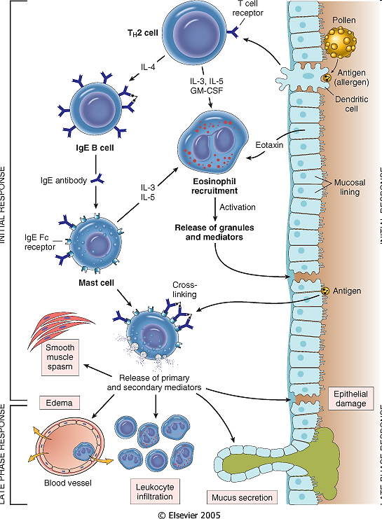
Prima esposizione
sensibilizzazione
APC
Seconda esposizione
scatenamento

Slide 32
REAZIONI DI IPERSENSIBILITA’ DI TIPO I
Immediata (minuti): degranulazione delle mast cellule e infiammazione dominate da fenomeni vascolari e del muscolo liscio
Ritardata (2 to 4 ore): altri mediatori come leucotrieni e citochine; richiamo di leucociti che amplificano la risposta immune.

Slide 33
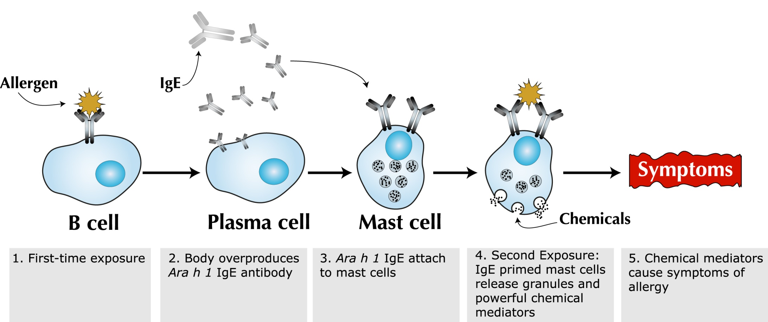
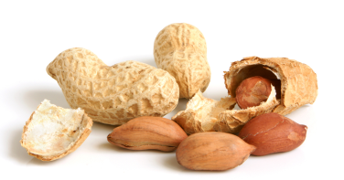
Le mast cellule sono attivate dal legame dell’allergene alle IgE già legate ai recettori FcεRI di superficie
cytophilic IgE
2nd exposure

Slide 34
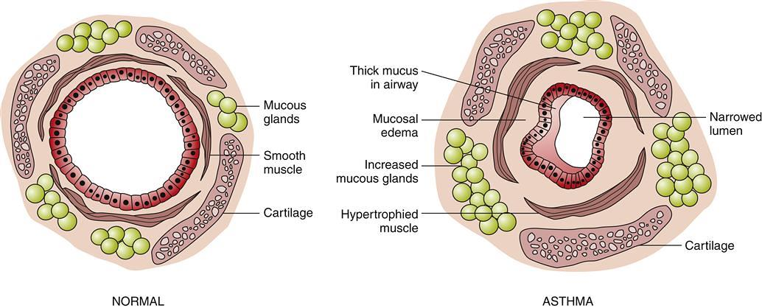
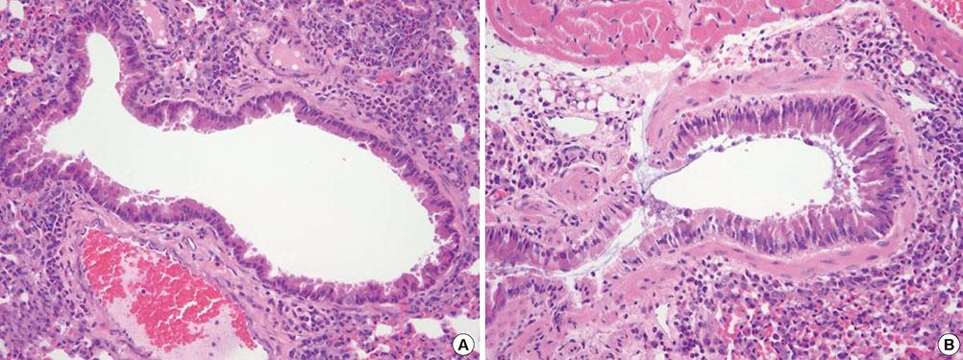
bronchus cross section

Slide 35
ANAFILASSI
A variety of sympthoms that may unevenly associate
muco-cutaneous s. (generalized hive, hot flush, oedema of tongue, lips and throath) are almost always present
The diagnosis of anaphylactic reaction is established when at least two of the following sympthoms occur
respiratory s. (dyspnea, bronchospasm)
cardiovascular s. (hypotension)
gastroenteric s. (abdominal pain, vomiting)

Slide 37
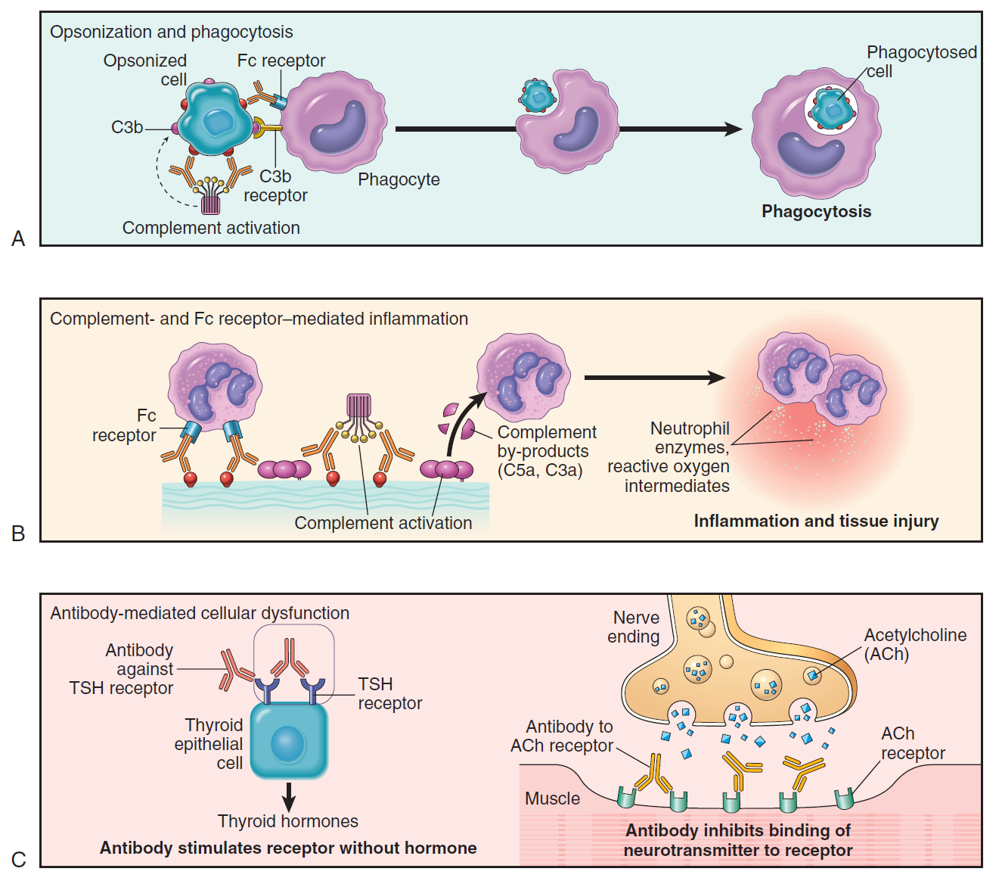
Ipersensibilità mediata da anticorpi (type II)
Spesso autoanticorpi o anticorpi diretti contro antigeni esterni e cross-reattivi verso antigeni self
Reazione citotossica
non citotossica

Slide 38
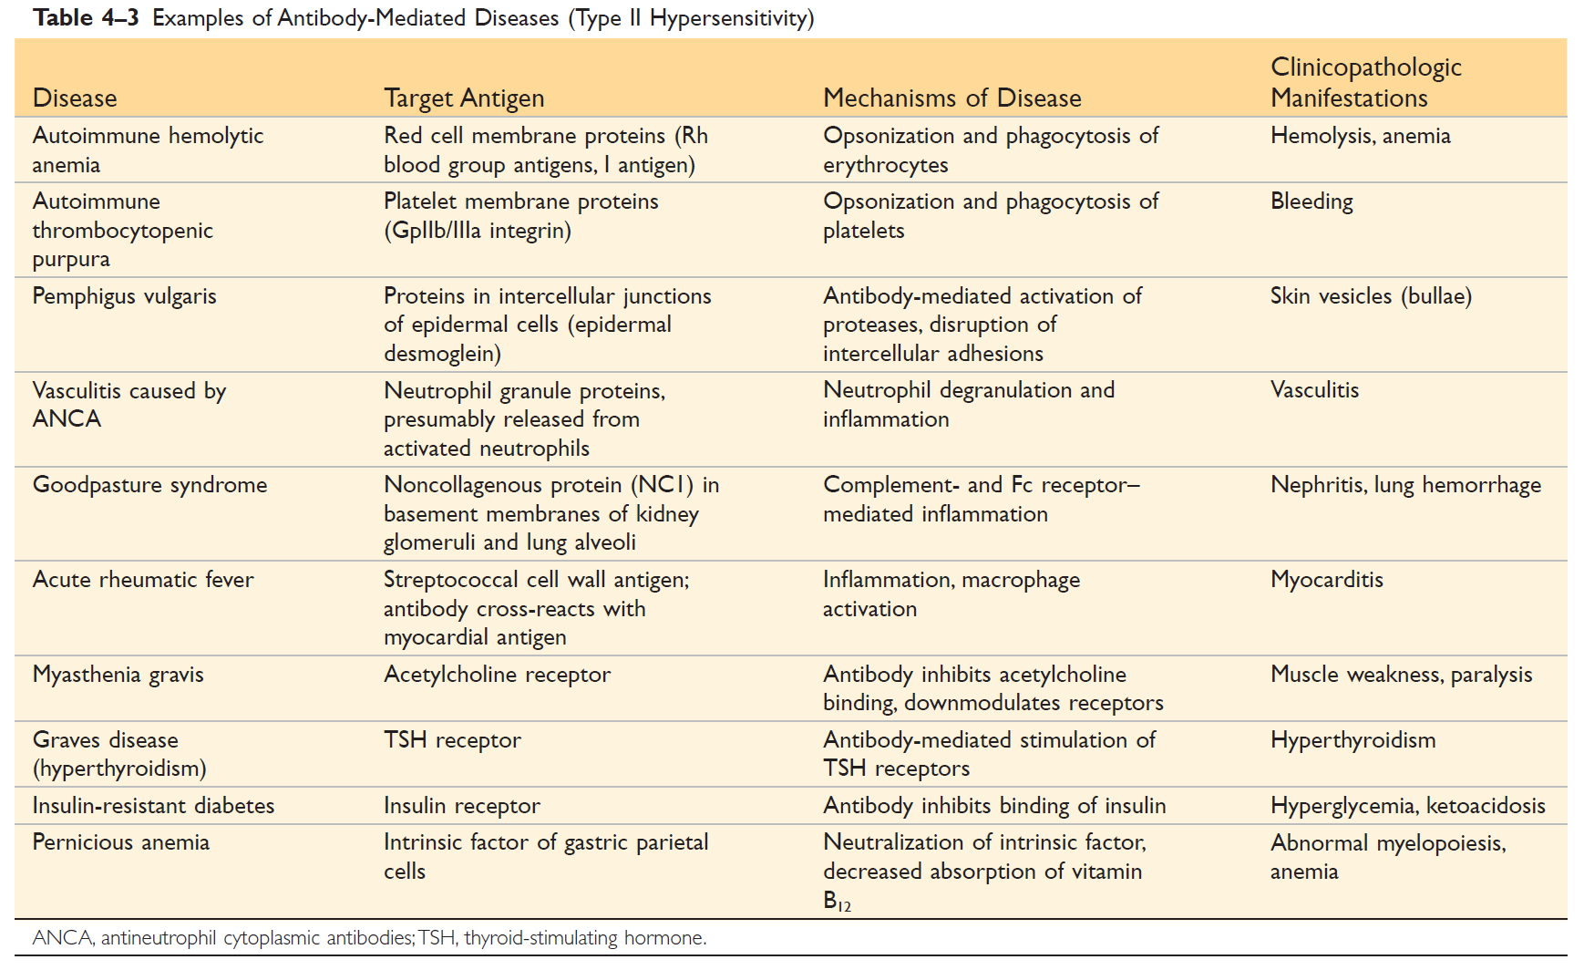

Slide 39
Four types of hypersensitivity
immune complexes

Slide 40
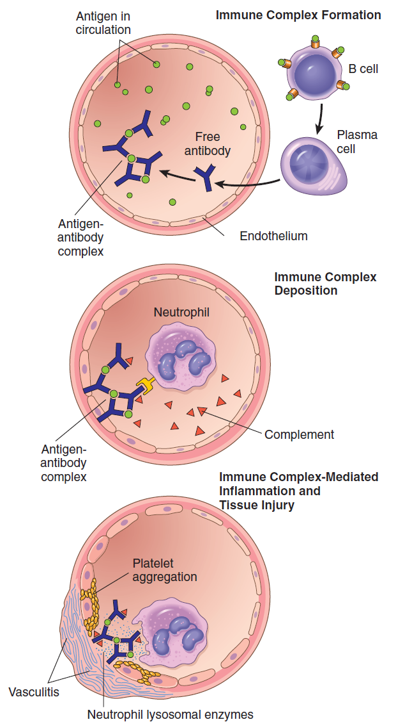
If not eliminated, IC mostly deposit in capillaries or joints and trigger inflammation

Slide 41
Immune Complex Diseases
Examples of localized disease
IC deposited in joints causing local inflammation = acute arthritis (bacterial antigens)
IC deposited in kidneys = glomerulonephritis (streptococcal cell wall antigens)
Example of systemic disease
Systemic lupus erythematosus: associated with an enormous array of autoantibodies; commonly, IC with anti-nuclear auto-antibodies deposit in heart, joints, skin, kydneys, lungs, blood vessels, liver, nervous system)

Slide 44
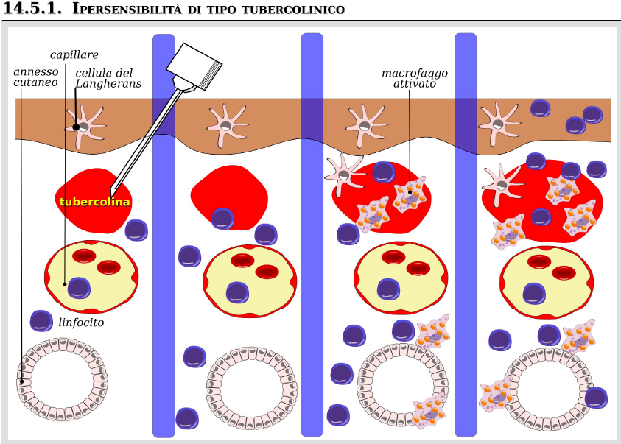
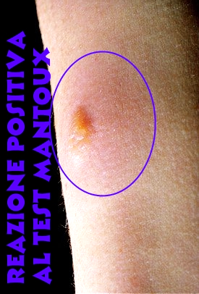

Slide 45
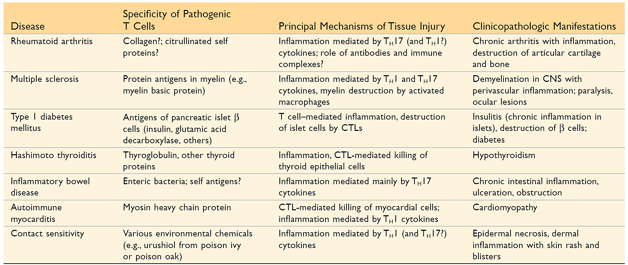
Examples of human T cell–mediated diseases

